Slide 1
Педагогічна технологія
Комплекс
Планування результатів
Вибір методів і прийомів навчання
Засоби оцінювання для корекції
Моделі навчання розроблені учителем для цієї теми

Slide 2
Критерії педагогічної технології
Науковість (наукове обґрунтування)
Системність (логіка, взаємозв'язок частин
Керованість (можливість діагностики цілей, планування процесу навчання)
Ефективність (вибирати відповідно до затрат, гарантувати певний стандарт навчання)
Відтворюваність (можливість застосування іншими суб'єктами в однотипних навчальних закладах)

Slide 3
Освітні технології
Перехід
від до
Навчання
Знання
Мотивація
Процес розумового розвитку
Запам'ятовування
Динамічне
Структурована система
розумових дій
Асоціативне, статичне
Внутрішня
морально-вольова
Зовнішня

Slide 4
Інноваційні технології
Інтерактивні методи навчання
Метод розвитку критичного мислення
Метод проектів
Інформаційні комп'ютерні технології

Slide 5
Сучасні інноваційні технології
активні форми діяльності, які залучають до творчого процесу пізнання, дослідження проблем, формування власної думки та самореалізації

Slide 6
Модель
всебічно розвиненої особистості
Особистість
Турбота про власне здоров'я
Продуктивна творча діяльність
Соціальність
Саморозвиток
Самоос
віта
Комунікативність
Полікультурність
Володіння інформа
ційними технологіями

Slide 7
Критичне мислення це:
Уміння урівноважувати у свідомості різні точки зору
Подавати ідею м'якому скепсису
Поєднання активного і інтерактивного процесів
Перевірка окремих ідей на можливість їх використання
Моделювання систем доказів, на основі яких базуються різні точки зору
Переоцінка та переосмислення понять та інформації
Здатність знайти інформацію та використовувати її при самостійному рішенні

Slide 8
Структура уроку за методикою критичного мислення
Фази
1
Евокація
3
2
Рефлексія
Актуалізація
Осмислення
Роз
мірковування
Вивчення нового матеріалу

Slide 9
Схема роботи вчителя у напрямку творчої активності учнів
Методичне об'єднання вчителів школи
Основні ідеї Міністерства науки і освіти
Адміністрація Педагогічна рада
Психологічно – педагогічні семінари в школі
Методичні розробки та психолого – педагогічна література
Теоретична база
Методичні розробки та психологічно – педагогічна література
Вчитель
Батьки
Вчителі
Батьківська рада
Батьківські збори
Індивідуальна робота
Учнівський комітет
Предметні гуртки
Уроки
Робота за блоками здібностей Колективи художньої самодіяльності, секції та гуртки
Актив групи
Індивідуальна робота

Slide 10
Технології формування творчої особистості
Модульно-розвиваюче навчання
Інформаційно-комунікативні методи
Метод проектів
Проблемне навчання
Інтерактивні технології

Slide 11
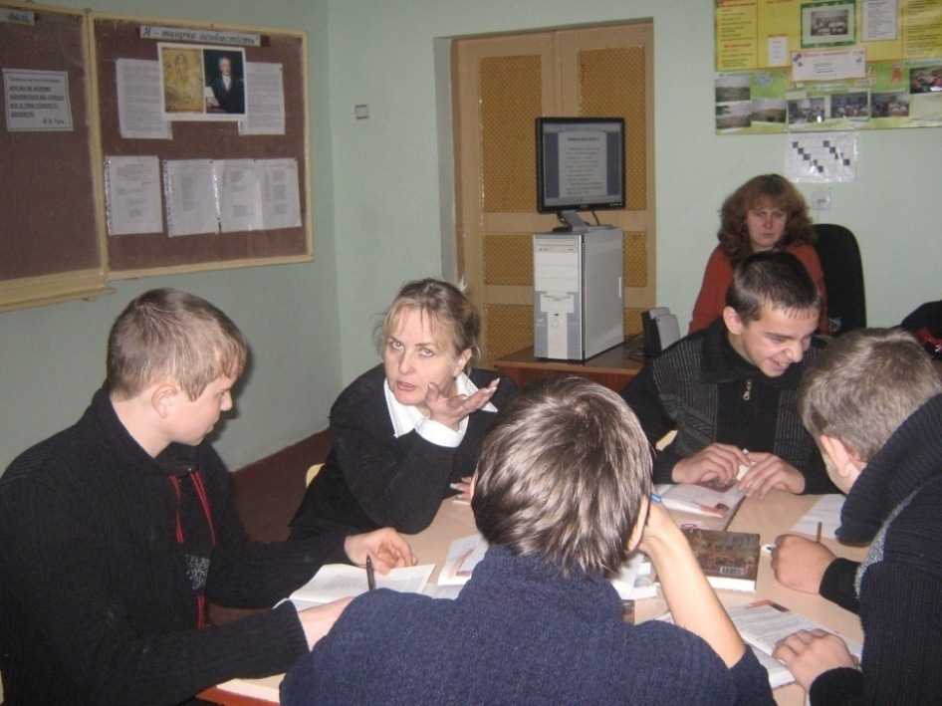
Джигсоу (проблемне навчання)
Вчитель
Взаємонавчання

Slide 12
Інтерактивний урок - має передбачувану мету – створити комфортні умови навчання, що веде до максимального прояву здібностей.
Кооперативне навчання
Кооперативно групове навчання
Ситуативне моделювання
Технологія опрацювання дискусійних питань

Slide 13
Методи навчання за рівнем активності учасників освітнього процесу
Пасивні Активні Інтерактивні
Вчитель
учень учень
Вчитель
учень учень
Вчитель
учень учень

Slide 14
Методи навчання за зростанням ступеня самостійності
Сугестивні – висловлювання власного ставлення до проблеми
Дослідницькі – самостійне дослідження
Евристичні – розв'язання проблем, висування власних гіпотез
Пояснювально – ілюстративні – засвоєння інформації на репродктивному рівні

Slide 15
Методи навчання – це способи спільної діяльності вчителя та учнів, направлені на досягнення ними навчальних цілей.
Мовні (розповідь, бесіда, діалог, дискусія)
Наочні (ілюстрація, демонстрація)
Практичні (вправа, лабораторна робота, практична робота, дидактичні ігри)
Пряме, дедуктивне (лекція, показ)
Непряме (читання, обговорення, перегляд фільму)
Індуктивне (ґрунтується на досвіді -
Методи вчителя (розповідь, лекція)
Методи учня (вправа, самостійна робота)
Методи спільної діяльності (бесіда)
Передача інформації
Одержання інформації
За домінуванням учасників освітнього процесу

